Slide 1

KHỞI ĐỘNG

Slide 2
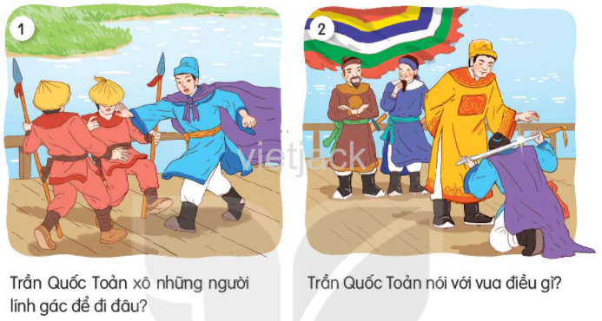
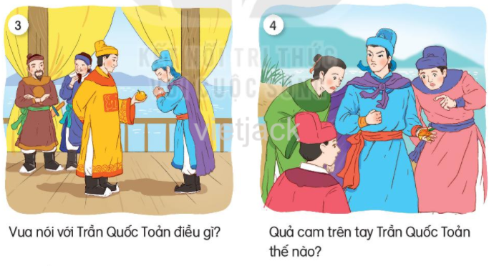
Đây là câu chuyện lịch sử nào mà em đã học?

Slide 3
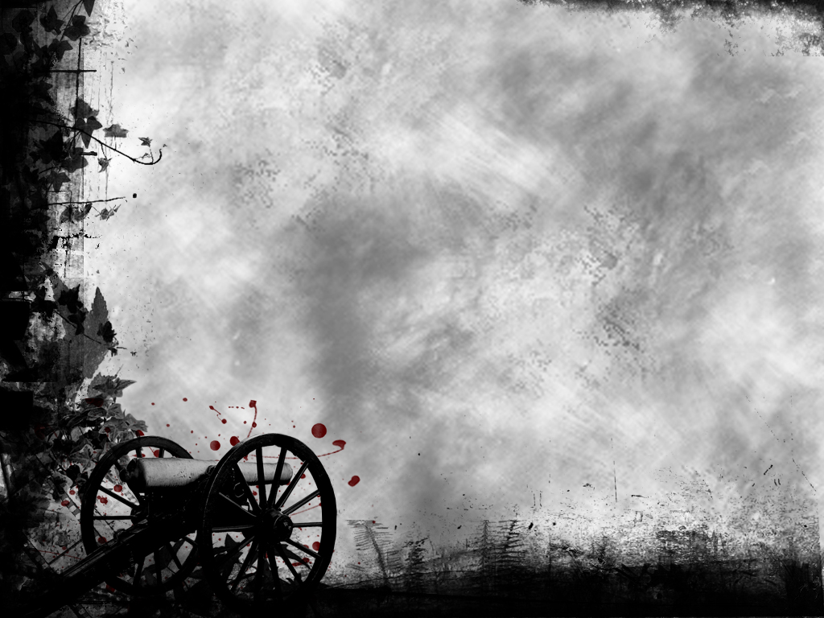


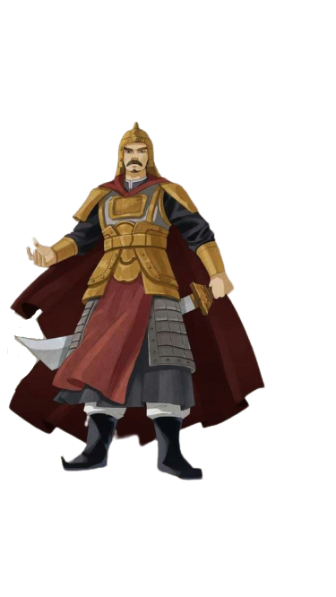

Cuộc kháng chiến chống quân Nguyên năm 1287 – 1288.
NỘI DUNG
BÀI 14
Cuộc kháng chiến chống quân Mông Cổ năm 1258.
Ba lần kháng chiến chống quân xâm lược
Mông – Nguyên (t2)
Nguyên nhân thắng lợi và ý nghĩa lịch sử của ba lần kháng chiến chống quân Mông - Nguyên.
Cuộc kháng chiến chống quân Nguyên năm 1285.

Slide 4

NỘI DUNG
Cuộc kháng chiến chống quân Nguyên năm 1287 – 1288.
Cuộc kháng chiến chống quân Mông Cổ năm 1258.
Nguyên nhân thắng lợi và ý nghĩa lịch sử của ba lần kháng chiến chống quân Mông - Nguyên.
Cuộc kháng chiến chống quân Nguyên năm 1285.

Slide 5
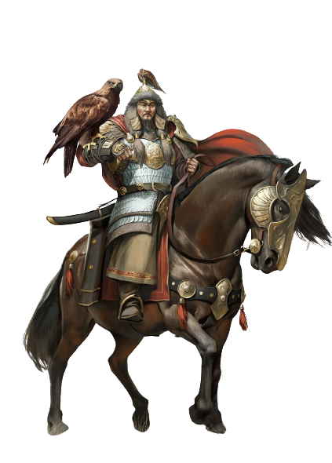
2. Cuộc kháng chiến chống quân Nguyên năm 1285.

Slide 6
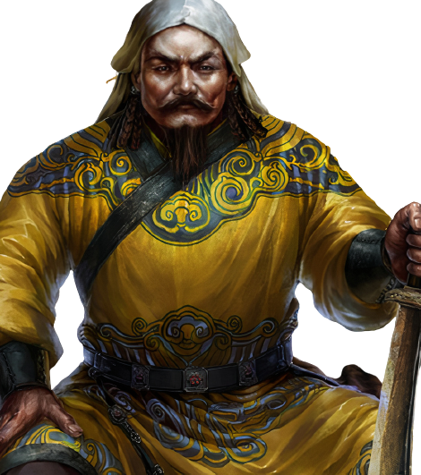
Âm mưu xâm lược Chăm-pa và Đại Việt của nhà Nguyên.
Hốt Tất Liệt chủ trương xâm lược Chăm-pa và Đại Việt để làm gì?

Slide 7
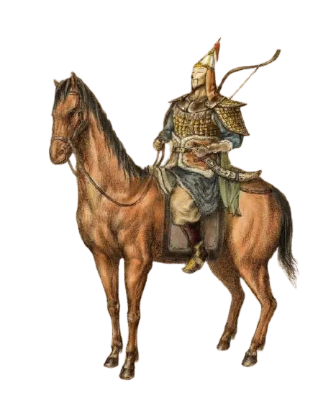

Để xâm lược nước ta quân nhà Nguyên đã chuẩn bị
300 chiến thuyền đánh chiếm Cham –pa trước.
50 vạn quân đánh Đại Việt

Slide 8
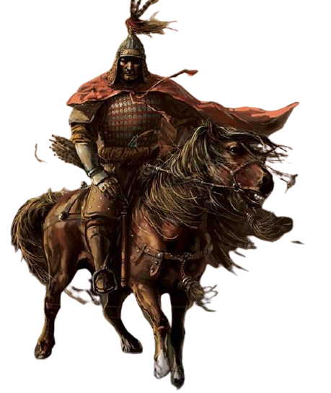
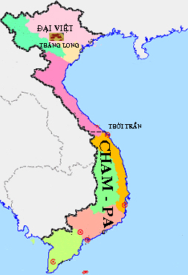
Tại sao quân Nguyên đánh Chăm-pa trước Đại Việt?

Slide 9
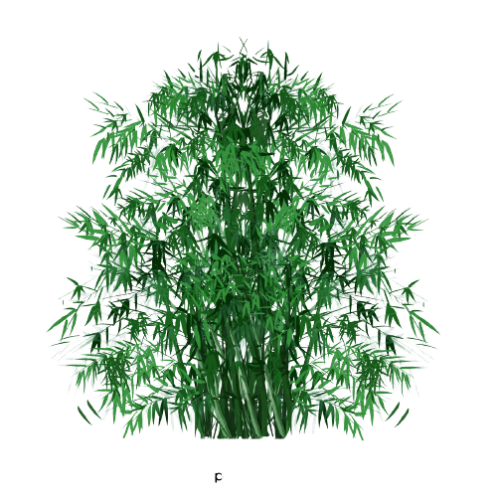
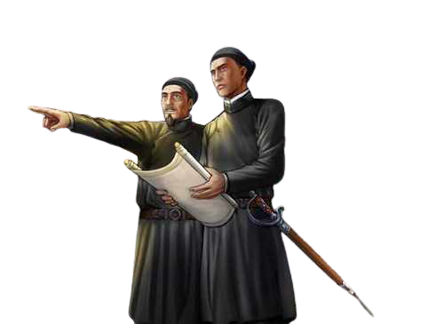
Nhà Trần chuẩn bị kháng chiến.
Nhà Trần đã chuẩn bị những gì?
                - Triệu tập các quan, vương hầu họp bàn kế đánh giặc ở Bình Than.
                - Mời các bậc phụ lão có uy tín trong nước ở hội nghị Diên Hồng 1285.
Theo em, hội nghị Diên Hồng có tác dụng như thế nào đến việc chuẩn bị cho cuộc kháng chiến?
                - Giao cho Trần Quốc Tuấn làm chỉ huy cuộc kháng chiến.

Slide 10
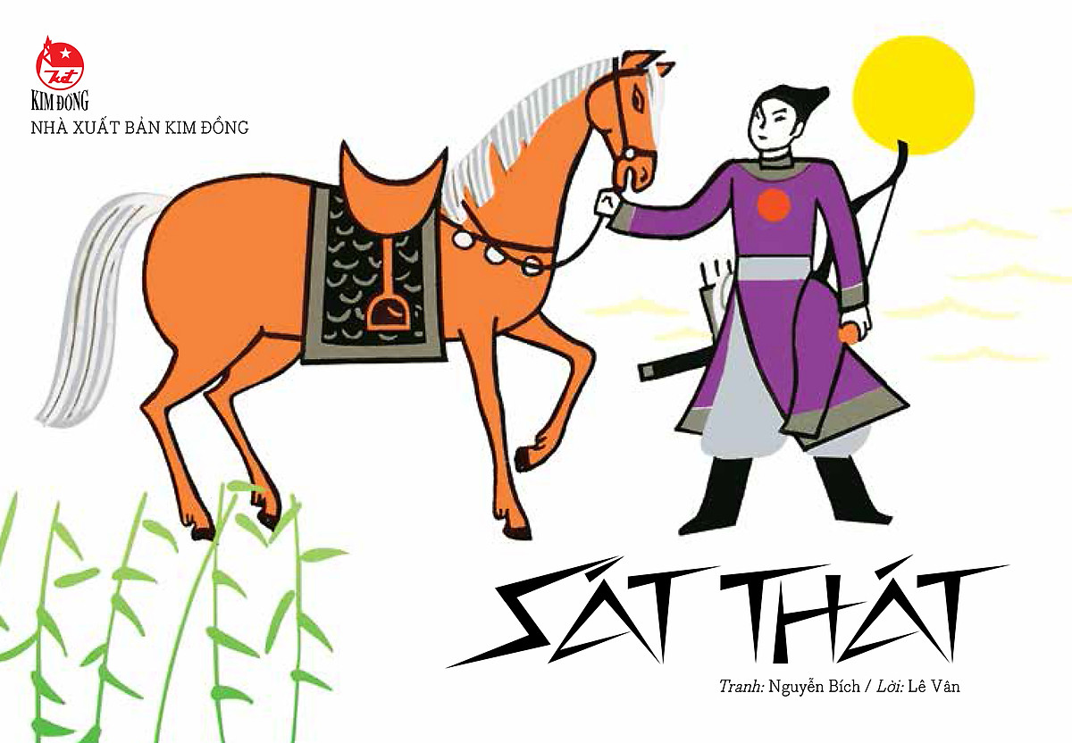
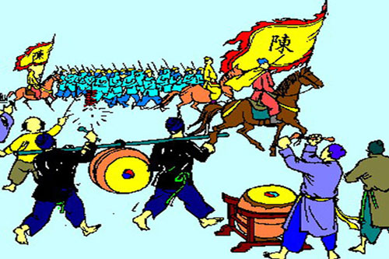
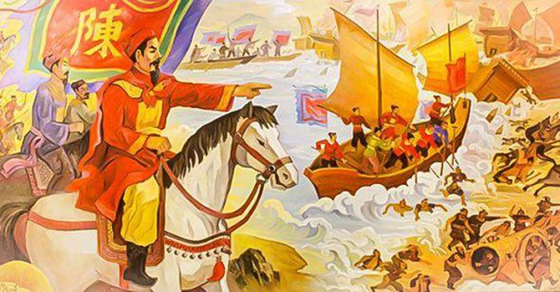
Cả nước chuẩn bị sẵn sàng, quân đội tập trận lớn ở Đông Bộ Đầu.
Tổ chức tập trận, chia quân đóng ở nơi hiểm yếu.
Việc quân sĩ chích vào cánh tay hai chữ “Sát thát”chứng tỏ điều gì?

Slide 11

Xem đoạn video sau và ghi lại những điểm quan trọng về diễn biến cuộc kháng chiến chống Nguyên năm 1285?

Slide 12
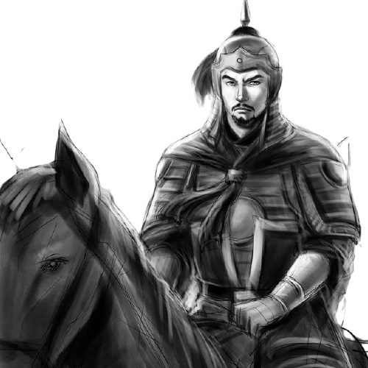
2. Cuộc kháng chiến chống quân Nguyên năm 1285.
c. Diễn biến: (sgk)
d. Kết quả
- Thoát Hoán chui vào ống đồng trốn về nước, Toa Đô bị chém đầu.
- Nền độc lập của nước ta được giữ vững.

Slide 13
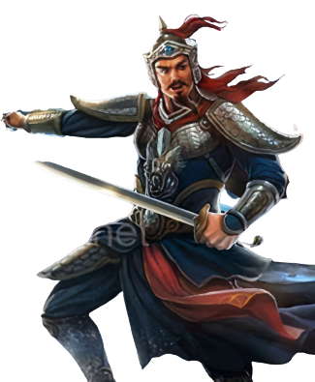
Luyện tập

Slide 14
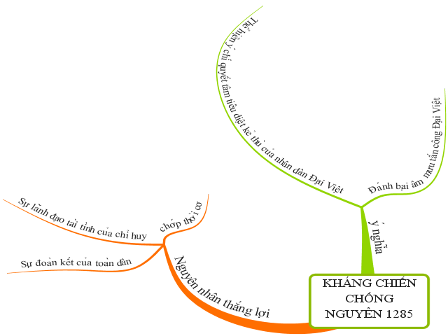
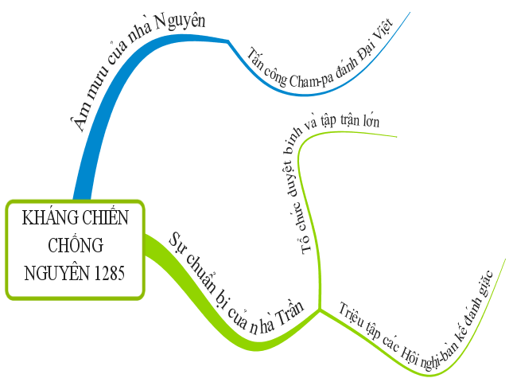
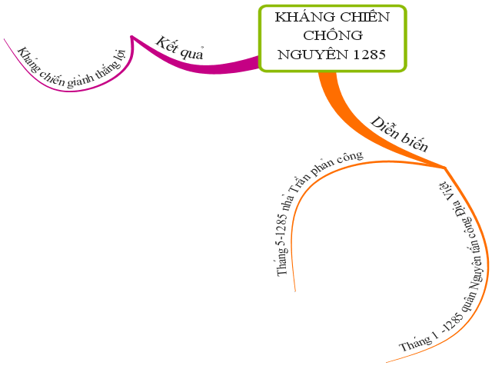


Slide 15

1
Đ Ô N G B Ộ Đ Â U
2
T H I Ê N T R Ư Ờ N G
3
T R Ầ N Q U Ố C T O Ả N
4
H À M T Ử
5
S Á T T H Á T
6
T H O Á T H O A N
7
T O A Đ Ô
8
D I Ê N H Ồ N G
Hàng ngang thứ 1 gồm 9 ô chữ:
Đây là nơi mà nhà Trần tập trung binh lính?
Hàng ngang thứ 7 gồm 5 ô chữ:
Tên tướng giặc bị quân ta chém đầu?
Hàng ngang thứ 4 gồm 5 ô chữ:
Nơi nhà Trần phản công và giành thắng lợi lớn?
Hàng ngang thứ 8 gồm 8 ô chữ:
Một trong những hội nghị lớn để chuẩn bị kháng chiến?
Hàng ngang thứ 3 gồm 12 ô chữ:
Tên anh hùng đã bóp nát trái cam?
Hàng ngang thứ 2 gồm 11 ô chữ::
Nơi nhà Trần lui quân sau khi rót khái Thăng Long?
Hàng ngang thứ 5 gồm 7 ô chữ:
Binh sĩ đã khắc chữ gì trên tay?
Hàng ngang thứ 6 gồm 9 ô chữ:
Tên tướng giặc phải chui vào ống đồng chạy về nước?

